Slide 1
DivingApp
Informatica III (Progettazione e Algoritmi)
Nunzio Marco Bisceglia
Giulia Sonzogni
2020/2021

Slide 2
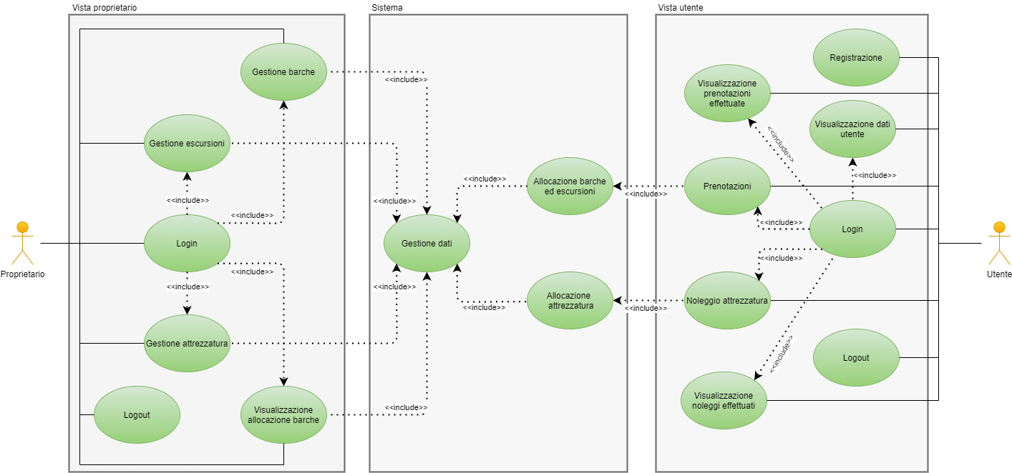
Diagramma Casi d'uso

Slide 3
Iterazione 1
Casi d'uso scelti
Gestione barche
Gestione escursioni
Registrazione utente
Login utente
Logout utente

Slide 4
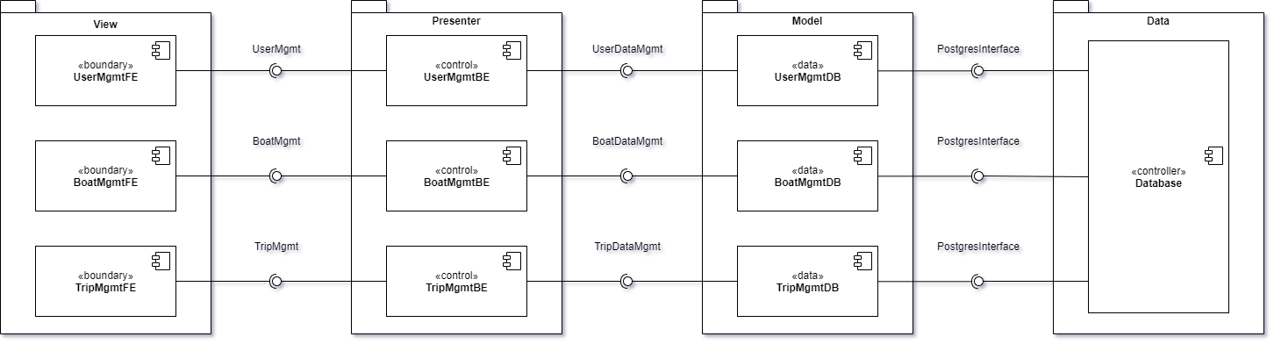
UML Component Diagram

Slide 5
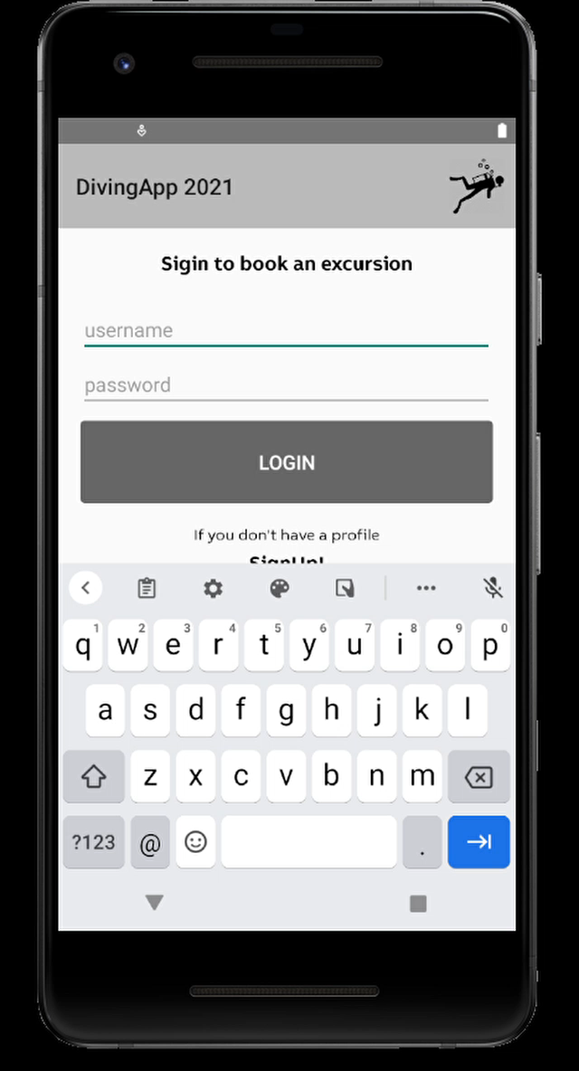
Owner

Slide 6
Iterazione 1
Casi d'uso scelti
Gestione prenotazioni
Allocazione barche ed escursioni

Slide 7
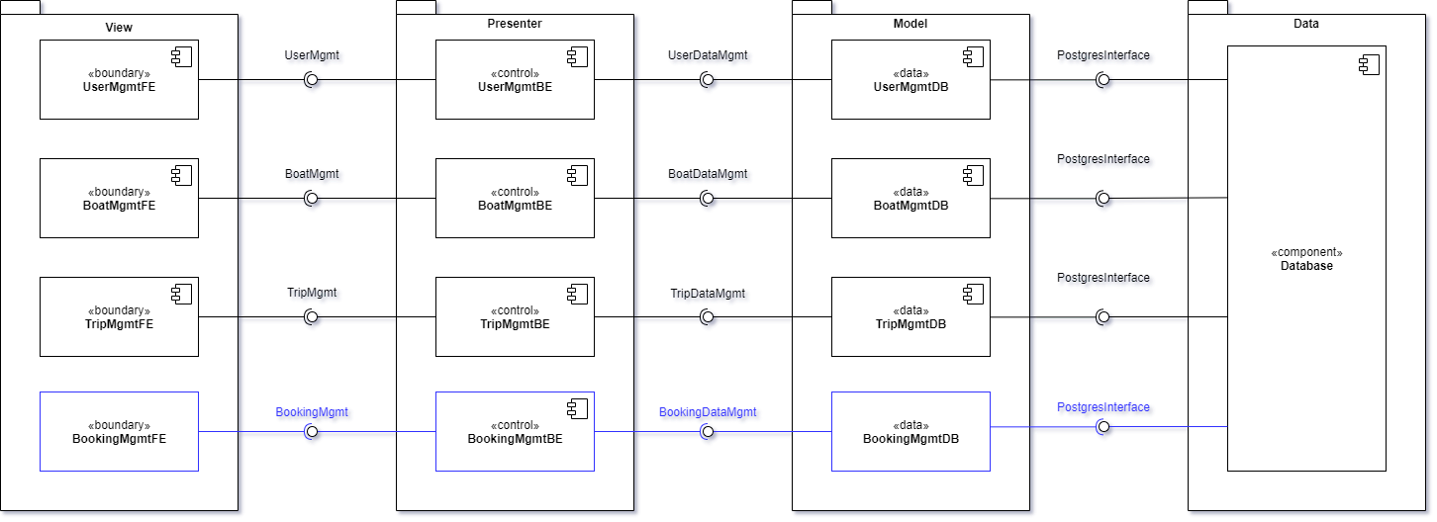
UML Component Diagram

Slide 8
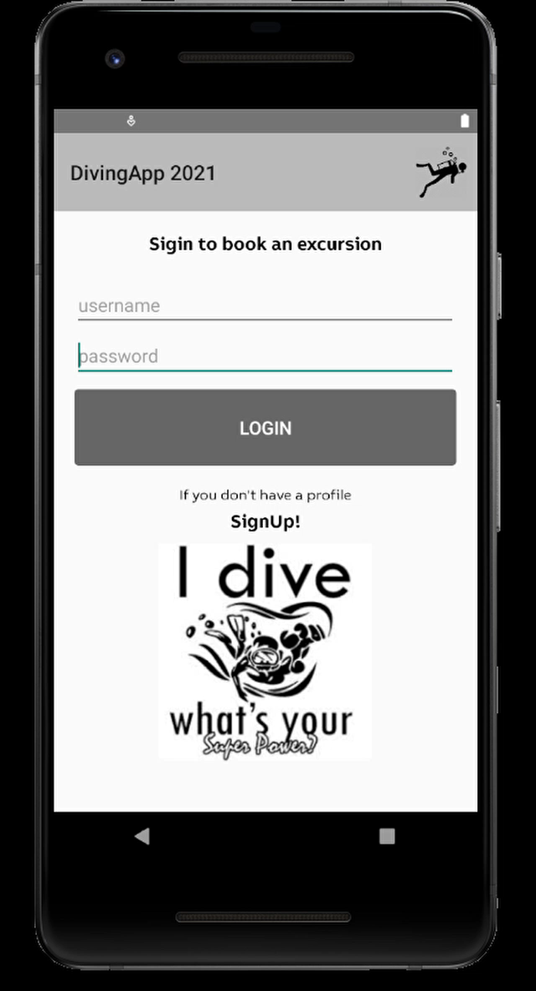
User

